Slide 1

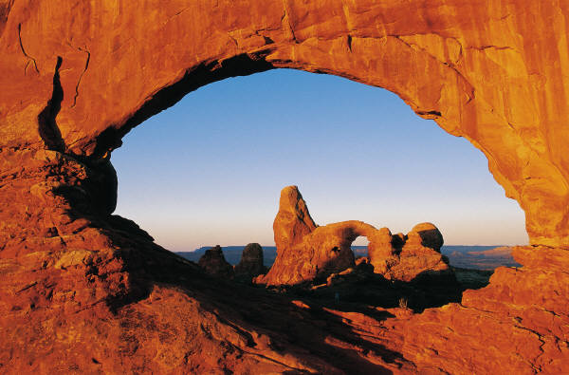
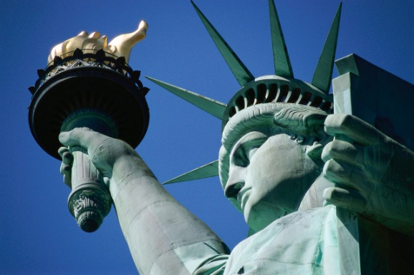

USA
Romana Zabořilová
ZŠ Jenišovice
VY_32_INOVACE_032
Notes:
Obrázky z klipatrů

Slide 2
je čtvrtá největší země světa
USA
USA je tvořeno 50 státy
počtem obyvatel (cca 300 milionů) je třetí nejlidnatější zemí světa
ekonomicky a politicky nejsilnější stát světa

Slide 3
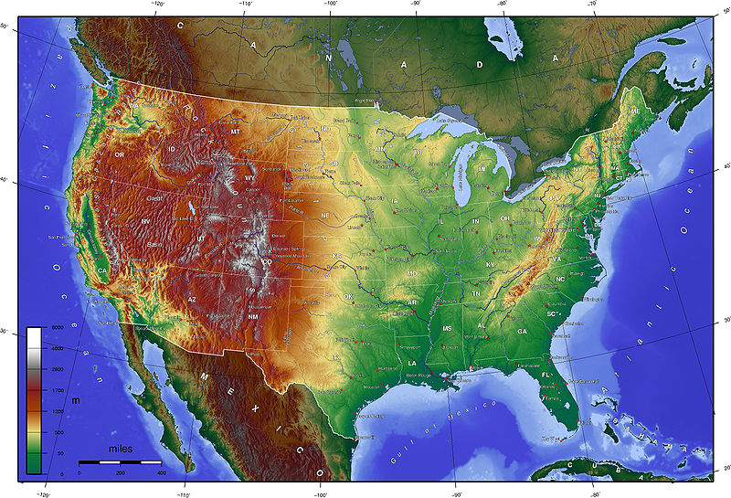
Mapa USA
obr.1
Notes:
http://cs.wikipedia.org/wiki/Soubor:USA_topo_en.jpg

Slide 4
Přírodní podmínky
Pobřeží – Aljaška, poloostrov Florida, Mexický záliv, ostrov Long Island (New York), Aleuty
Nížiny – Pobřežní, Atlantská, Mississippská
Roviny – Centrální
Pohoří – Kordillery, Appalačské, Skalnaté hory, Kaskádové, Sierra Nevada
Jezera - Velká jezera na hranicích s Kanadou
Řeky - Mississippi, Missouri, Colorado, Tennessee, Ohio
Notes:
Obrázky z klipartů

Slide 5
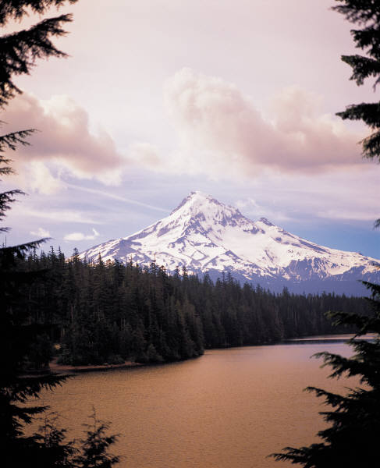
Nej USA
nejvyšší hora USA – nejvyšší bod Mount McKinley – 6194 m
Nejvyšší hora USA – Nejvyšší bod tzv. souvislých Spojených států (tj. bez Aljašky a Havaje) je vrchol Mount Whitney (4417 m) v kalifornském pohoří Sierra Nevada.
Nejnižší bod – Jen pár desítek kilometrů od něj leží nejníže položené místo USA i Ameriky v Údolí smrti (Death Valley) - 86 m
Notes:
Obrázek z klipartů

Slide 6
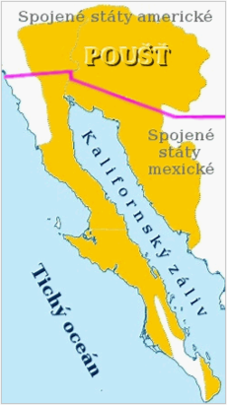
Podnebí
Podnebí od chladného až po subtropický pás, převládá typ kontinentální (díky pohořím na V i na Z) Severní část území leží v mírném pásu, je ale chladnější a vlhčí než v Evropě. Způsobuje to studený Labradorský proud. Jižní část USA leží v příjemném subtropickém podnebném pásu a Mexický záliv, poloostrov Florida v tropickém pásu.
Aljaška leží v subarktickém pásu
Havajské ostrovy v tropickém pásu.
Vegetace původní porosty (smíšené lesy a stepi) jsou často přeměněny
A pouště se nacházejí v jižní části Sonorská poušť
obr.2
Notes:
http://cs.wikipedia.org/wiki/Sonorsk%C3%A1_pou%C5%A1%C5%A5

Slide 7
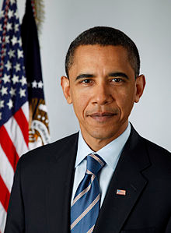
Obyvatelstvo
Usa má 310 232 863 obyvatel (zdroj wikipedie 2010) a jsou třetí nejlidnatější zemí na světě.
Příslušníci všech ras - 80% běloši
14% černoši (Afroameričané)
4% asiaté
2% inuité, indiáni
mateřským jazykem angličtina 82 %
španělština 10 %
Národnostní menšina Hispánců (mexičanů)
Prezident Barack Obama
obr.3
Notes:
http://cs.wikipedia.org/wiki/USA

Slide 8
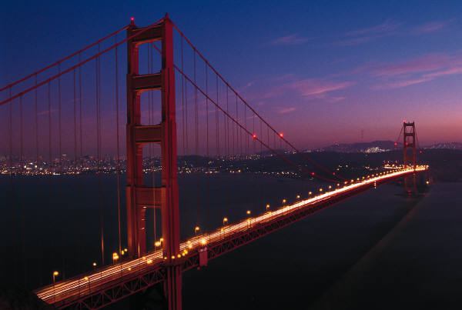
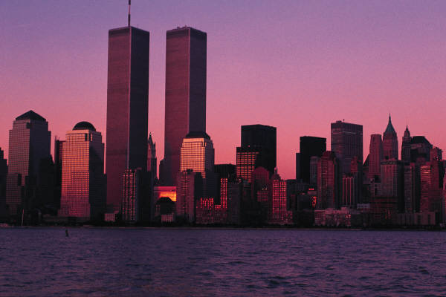
Sídla
Většina obyvatel žije ve městech v pobřežních nížinách nebo v okolí velkých jezer:
  New York 18 818 536
  Los Angeles 12 950 129
  Chicago (čikágo) 9 505 748
  Houston (hjustn) 5 539 949
  Phenix (fénix) 4 039 182
  Philadelphia (filadlfie) 5 826 742
  Hlavní město
  Washington D.C.
Notes:
Obrázky z klipartů

Slide 9
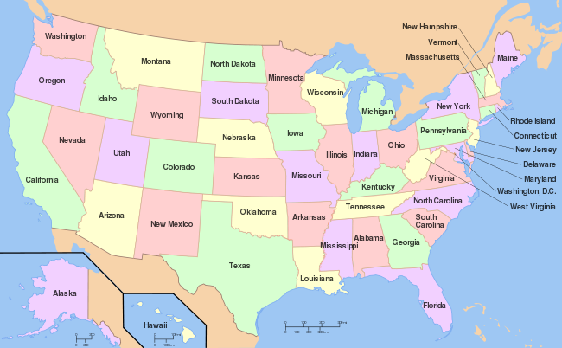
státy USA
obr.4
Notes:
http://cs.wikipedia.org/wiki/USA

Slide 10

Průmysl
Těžba surovin – uhlí, ropa, zemní plyn, železná ruda, měď a cín.
Ale dvojnásobné množství ropy dovážejí (z Perského zálivu, z Guinejského zálivu, z Venezuely)
Odvětví průmyslu – strojírenský – kolem Velkých jezer a na pobřeží Atlantiku
- automobilový
- letecký
- kosmický – mys Canaveral na Floridě
USA mají největší spotřebu energie a jsou největším znečišťovatelem ovzduší.

Slide 11
Zemědělství
Příznivé podmínky a úrodné půdy. Na východě a jihu území. Patří mezi světové producenty pšenice , kukuřice, sóji, tabáku. Dovážejí jen tropické plodiny.
  pšeničný pás
  kukuřičný pás

Slide 12


Doprava
Železniční doprava- Transkontinentální pacifická dráha - spojuje východní a západní pobřeží
Silniční doprava - Silniční USA měří více než 6 milionů km. V zemi je asi 145 milionů osobních automobilů.
Letecká doprava - velká letiště - New York, Chicago, Atlanta
Vodní doprava - Mississippi s přítokem Ohio, Hudson a jeho spojení s řekou Sv. Vavřince a Velkými jezery
největší námořní přístavy - New Orleans, New York, Houston, Valdez na Aljašce, Long Beach/Los Angeles a Corpus Christi v Texasu.

Slide 13
Zdroje obrázků
Zdroje obrázků:
Neočíslované obrázky jsou z klipartu
obr. 1: en:User:Captain Blood, Wikimedia Commons. [cit. 2011-10-10]. Dostupné na WWW :
< http://cs.wikipedia.org/wiki/Soubor:USA_topo_en.jpg >.
obr. 2: Arabel, Malapoust, [cit. 2011-10-10]. Dostupné na WWW: < http://cs.wikipedia.org/wiki/Soubor:Malapoust.png >.
obr. 3: Pete Souza, The Obama-Biden Transition Project, [cit. 2011-10-10]. Dostupné na WWW: < http://cs.wikipedia.org/wiki/Soubor:Official_portrait_of_Barack_Obama.jpg >.
obr. 4: A compass of the United States, with state names (and Washington D.C.). The original was edited by User:Andrew c to include Nova Scotia, PEI, Bahamas, and scale key., [cit. 2011-10-10]. Dostupné na WWW: < http://cs.wikipedia.org/wiki/Soubor:Map_of_USA_with_state_names.svg >.

